Slide 1
Ярославская
область
Реализация
приоритетного проекта
«Доступное дополнительное образование для детей» в Ярославской области
Национальный проект
«Образование»
(«Успех каждого ребенка»)

Slide 2
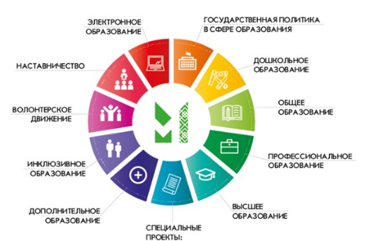
Федеральный проект
Обеспечение к 2024 году для детей в возрасте от 5 до 18 лет доступных и качественных условий для воспитания гармонично развитой и социально ответственной личности путем увеличения охвата детей дополнительным образованием до 80 %, обновления содержания и методов дополнительного образования детей, развития кадрового потенциала и модернизации инфраструктуры системы дополнительного образования детей

Slide 3
Ярославская
область
Notes:
Цель проекта: Обеспечение к 2020 году охвата не менее 70 - 75% детей в возрасте от 5 до 18 лет качественными дополнительными общеобразовательными программами
Результатами реализации проекта должны стать:
Новая система дополнительного образования детей:
Федеральный модельный центр дополнительного образования детей, обеспечивающий общую координацию развития системы дополнительного образования детей, разработку, распространение и внедрение лучших практик в области методологии и содержания образовательных программ, в том числе за счет совместной работы с предприятиями реального сектора, мониторинга и анализа региональных систем (создан на базе подведомственной организации Минобрнауки России – Фонд новых форм развития образования);
Региональные системы дополнительного образования детей д.б .модернизированы, иметь сложную разноуровневую структуру сети и включать в себя:
Модельные центры в субъектах Российской Федерации формируются на базе ведущих образовательных организаций и являются "ядром" региональных систем дополнительного образования детей. Наряду с распространением лучших практик модельные центры оказывают консультационную, организационную и информационную поддержку участникам системы дополнительного образования, в первую очередь организациям, реализующим дополнительные общеразвивающие программы для детей, по вопросам организации их деятельности и эффективного использования ресурсов. Модельные центры реализуют программы сотрудничества между различными организациями, координируют качественное развитие существующих организаций дополнительного образования детей; проводят мониторинг, анализ и распространение лучших практик и осуществляющие свою деятельность на основе взаимодействия с федеральным модельным центром и муниципальными (опорными) центрами. Модельный центр обеспечивает развитие педагогических и управленческих кадров системы дополнительного образования детей через реализацию модульных программ повышения квалификации и профессиональной переподготовки, тьюторское сопровождение детей и педагогов, организацию стажировок педагогических и управленческих кадров ;
муниципальные (опорные) центры дополнительного образования (ведущие образовательные организации муниципалитетов), обеспечивают реализацию современных дополнительных общеобразовательных программ, а также осуществляют внедрение новых практик дополнительного образования в деятельность муниципальных образовательных организаций, координируют информирование семей и вовлечение детей в систему дополнительного образования; взаимодействуют с региональным модельным центром, а также образовательными организациями, реализуют разноуровневые дополнительные общеобразовательные программы
организации, участвующие в дополнительном образовании детей: образовательные организации разных типов, организации спорта, культуры, научные организации, общественные организации и организации реального сектора экономики, реализующие дополнительные общеразвивающие программы для детей или участвующие в их реализации, в том числе с использованием механизмов сетевого взаимодействия. При реализации дополнительных общеразвивающих программ активно используются сетевое взаимодействие, в том числе с применением дистанционных технологий и электронного обучения, предоставляющих доступ к образовательным программам, инфраструктуре, педагогам и средствам обучения и воспитания для детей вне зависимости от их места проживания. Разработаны и внедрены типовые модели организации при реализации дополнительных общеобразовательных программ сетевого взаимодействия общеобразовательных организаций, организаций дополнительного образования, образовательных организаций высшего образования, профессиональных образовательных организаций и предприятий, в том числе в части организации получения детьми навыков проектной, исследовательской и творческой деятельности
Функционирование во всех субъектах Российской Федерации региональных систем дополнительного образования детей, на основе лучших практик должны обеспечить реализацию современных, вариативных и востребованных дополнительных общеобразовательных программ различных направленностей. Региональные системы дополнительного образования основываются на использовании сетевого механизма и вовлечении организаций разных типов, в том числе профессиональных образовательных организаций и образовательных организаций высшего образования, а также организаций спорта, культуры, научных организаций, общественных и организаций реального сектора экономики. При реализации дополнительных общеразвивающих программ активно используются сетевое взаимодействие, в том числе с применением дистанционных технологий и электронного обучения, предоставляющих доступ к образовательным программам, инфраструктуре, педагогам и средствам обучения и воспитания для детей вне зависимости от их места проживания
2) Функционирование общедоступного федерального навигатора (информационный портал, с региональными и муниципальными сегментами), позволяющий семьям выбирать дополнительные общеообразовательные программы, соответствующие запросам, уровню подготовки и способностям детей с различными образовательными потребностями и возможностями (в том числе находящимися в трудной жизненной ситуации), обеспечивающий возможность проектирования индивидуальных образовательных траекторий ребенка

Slide 4
Региональный приоритетный проект «Доступное дополнительное образования для детей в Ярославской области»
Ярославская
область
Период реализации проекта
24 июля 2017 г. – 30 ноября 2021 г.
Куратор проекта
Правительство Ярославской области
Исполнители и соисполнители мероприятий проекта
департамент образования ЯО, департамент культуры ЯО, департамент по физической культуре, спорту и молодёжной политике ЯО
органы местного самоуправления, осуществляющие управление в сфере образования
образовательные организации различных типов
Основание для инициации проекта
ГАУ ДПО ЯО «Институт развития образования»
• приоритетный проект «Доступное дополнительное образование для детей», утверждённый протоколом президиума Совета при Президенте Российской Федерации по стратегическому развитию и приоритетным проектам от 30 ноября 2016 года

Slide 5
Региональный общедоступный навигатор
Ярославская
область
Ярославская область
Зарегистрировано 538 образовательных организаций, из них:
Ярославль 209
6 – частных образовательных организаций

Slide 6
Региональный общедоступный навигатор
Ярославская
область

Slide 7
Получение сертификата
Онлайн оформление заявки
Личный визит в УДО
Ярославская
область
Ярославская область

Slide 8
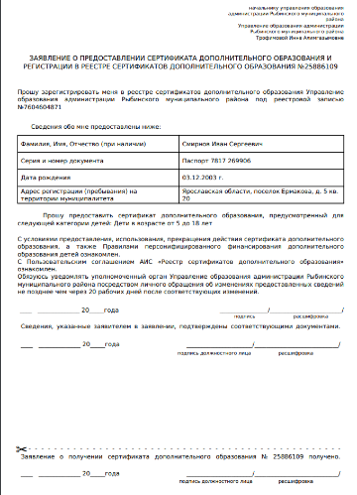
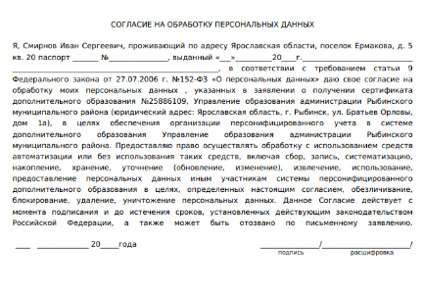
Способы получения сертификата
Ярославская
область
yar.pfdo.ru
Онлайн оформление заявки
Подаем электронную заявку на сертификат
Распечатать заявление, подписать (заявление приходит на электронную почту указанную при регистрации)
Визит в образовательную организацию для подтверждения персональных данных ребенка (активации сертификата)

Slide 9
Способы получения сертификата
Ярославская
область
yar.pfdo.ru
Личный визит в образовательную организацию для подачи заявления на сертификат (активации сертификата)

